Slide 1



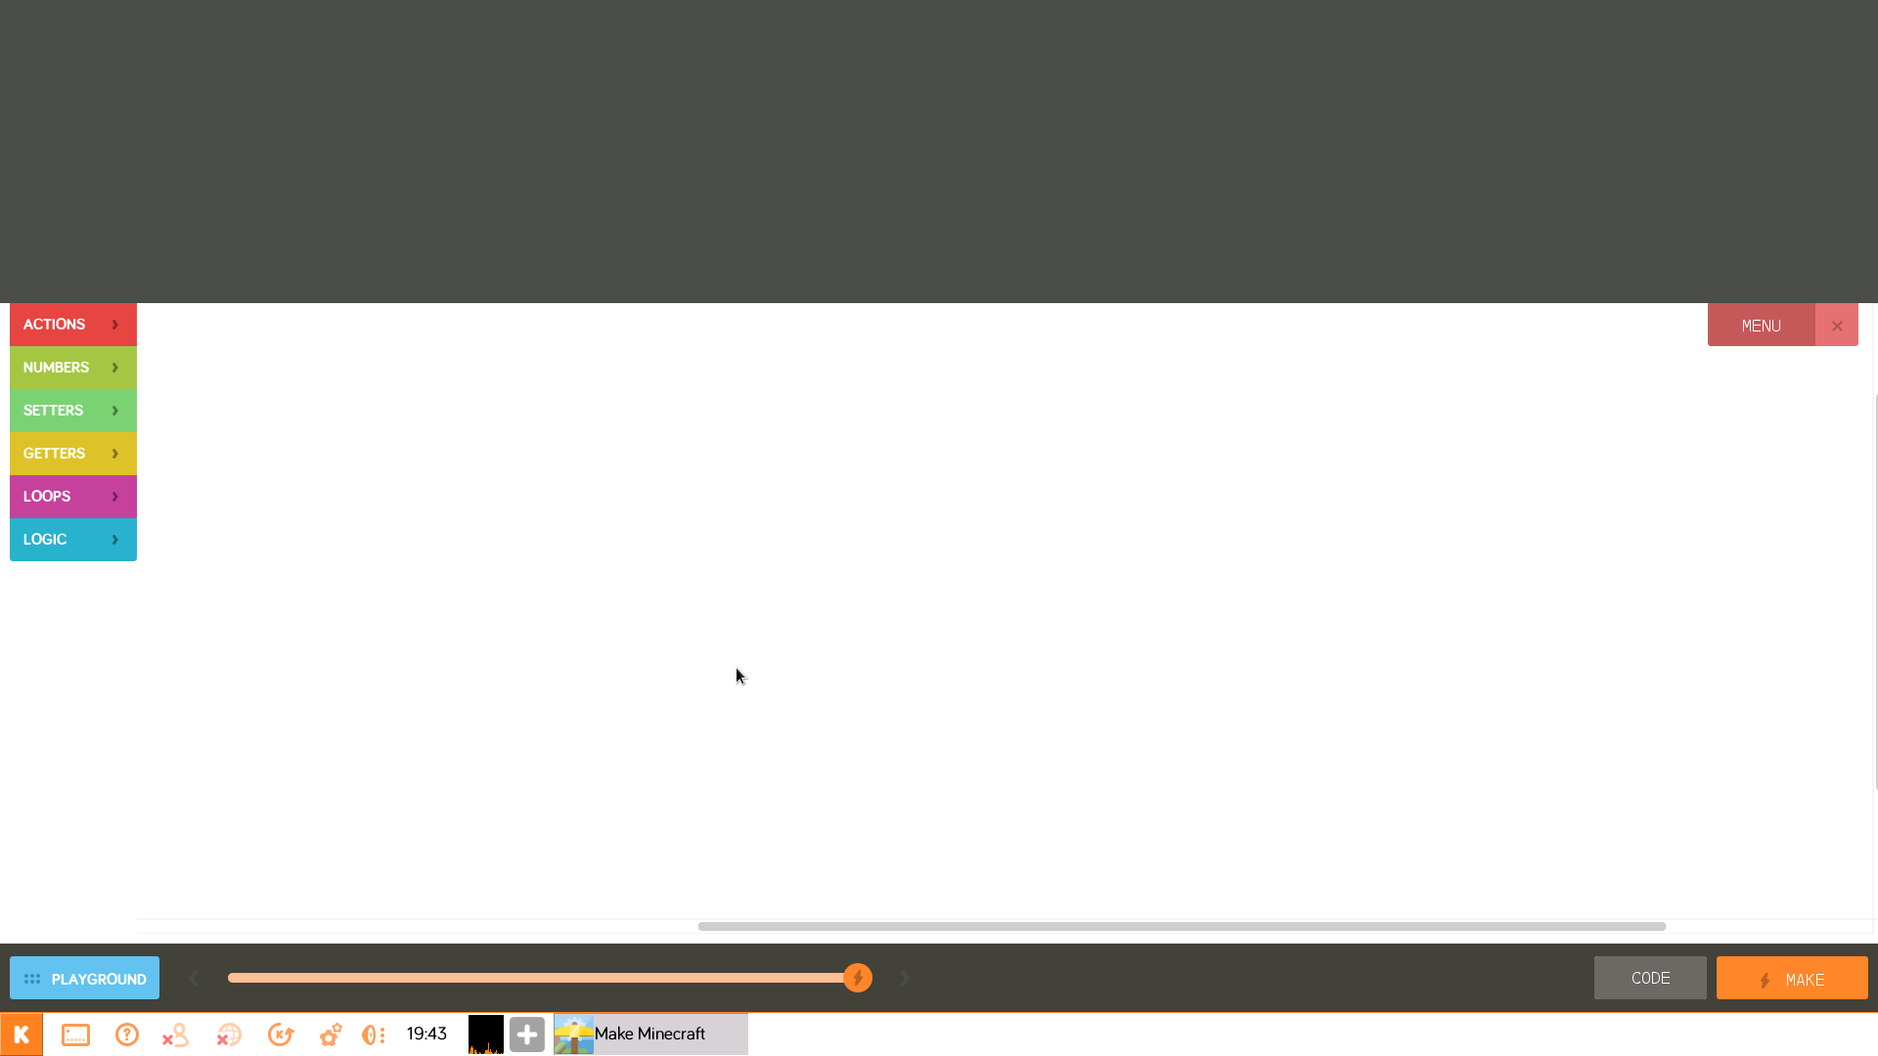
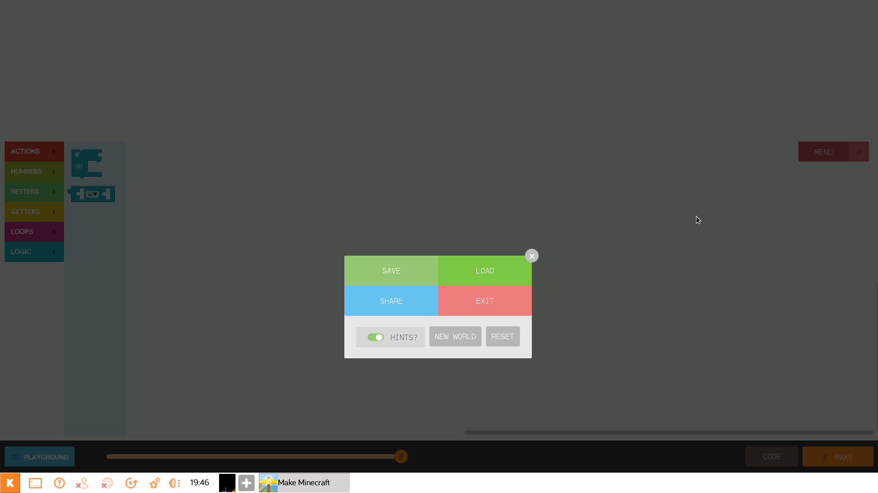
Spickzettel MakeMinecraft
Steuerung im Spiel
W Vorwärts laufen
A Nach links laufen
S Rückwärts laufen
D Nach rechts laufen
E Blockauswahl
Leertaste Springen / Aufsteigen
Links Shift Absteigen
2x Leertaste Flugmodus
Mausrad Block wechseln
Tabulator In Spielmodus wechseln
Umsehen
Block zerstören (gedrückt halten)
Block setzen
Aktionen (In den Chat posten, Sleep)
Zahlenwerte (x/y/z , Einzelwerte, Rechenoperationen)
Werte und Blöcke setzen (Blöcke, Fußboden, Variablen, Spieler Position)
Werte und Blöcke erhalten (Blocktypen, Variablen, Blockpositionen)
Schleifen (Wiederholungen)
Logik (Bedingungen, Vergleiche)
Welt mit definierten Blöcken erstellen
Welt / Blöcke speichern
Welt / Blöcke laden
Neue Welt erstellen (alles bisher gebaute wird entfernt)
Alle definierten Blöcke entfernen

